Slide 1


PROCESAMIENTO DE DATOS CON JAVA
IFCT079PO

Slide 2
MANEJO DE ARCHIVOS CONVENCIONALES
1.Los flujos de datos (STREAM)
2.Clases manejadoras de flujos de datos
3.Formas de acceso a un fichero
4.Operaciones de lectura/escritura

Slide 3
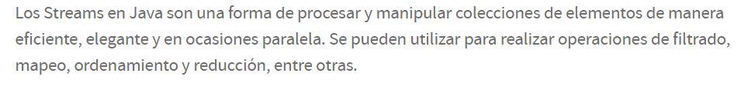
Que son los streams

Slide 4
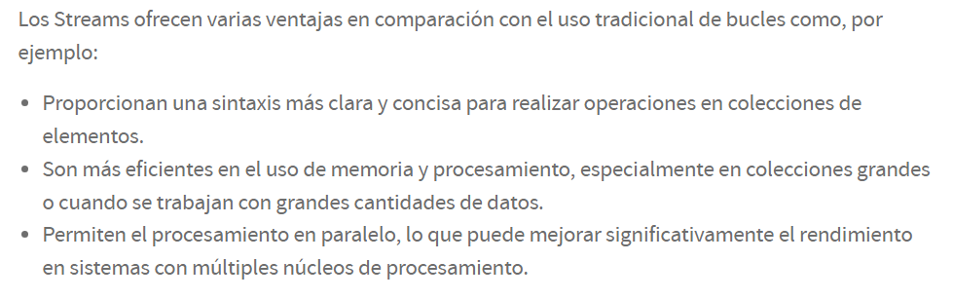
Ventaja del uso de streams

Slide 5
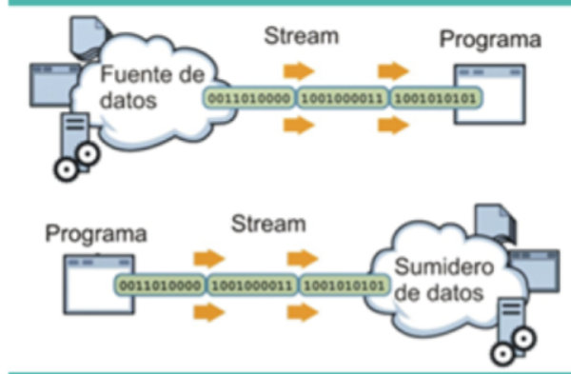
Flujo de datos

Slide 6
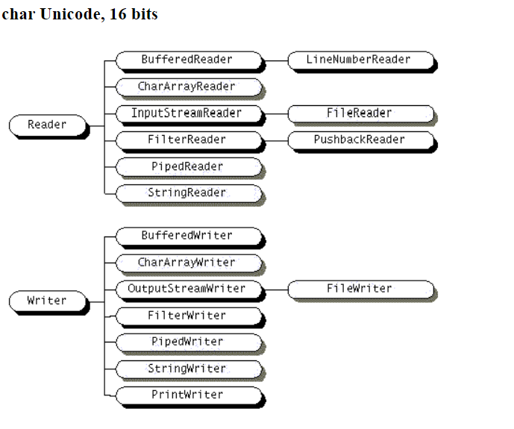
Flujo de datos

Slide 7
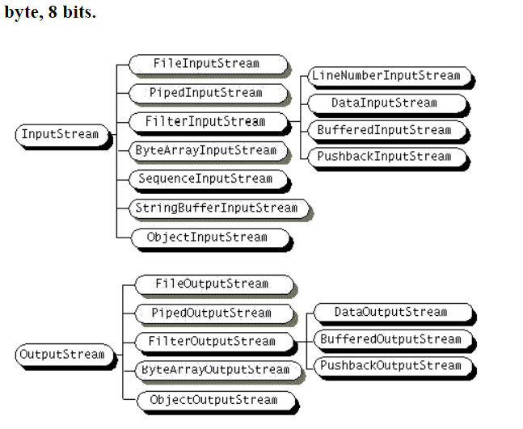
Flujo de datos

Slide 8
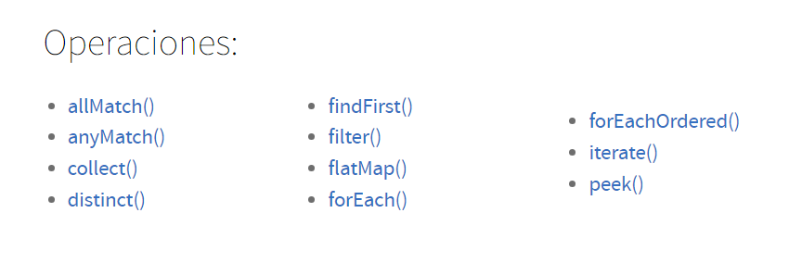
Operaciones con streams

